Slide 1
Дальневосточные каникулы
ВЛАДИВОСТОК – ЯПОНИЯ (ТОКИО)

Slide 2
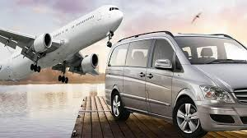
СаМОЛЕТ ВлАДИВОСТОК-ТОКИО (ТУДА-ОБРАТНО за дополнительную плату))
ТРАНСФЕР

Slide 3
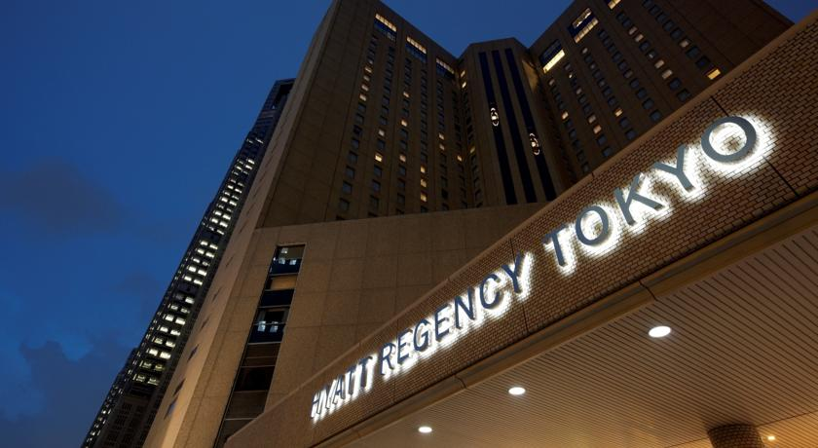
Аэропорт Нарита (Токио) – Отель
Отель
Hyatt Regency Tokyo 4*
(Туда-обратно входит в стоимость проживания)
ТРАНСФЕР

Slide 4
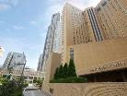
Отель
Hyatt Regency Tokyo 4*
ПРОЖИВАНИЕ В ДВУХМЕСТНОМ НОМЕРЕ 5 ночей
https://hotellook.ru/hotels/hyatt-regency-tokyo-360091

Slide 5
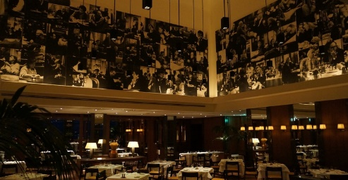
Услуги в ОТЕЛЕ
Бизнес-центр
СПА
Бассейн
Массаж
Прачечная
Бар
Wi Fi
Завтраки бесплатно
Обслуживание гостей 24 часа

Slide 6
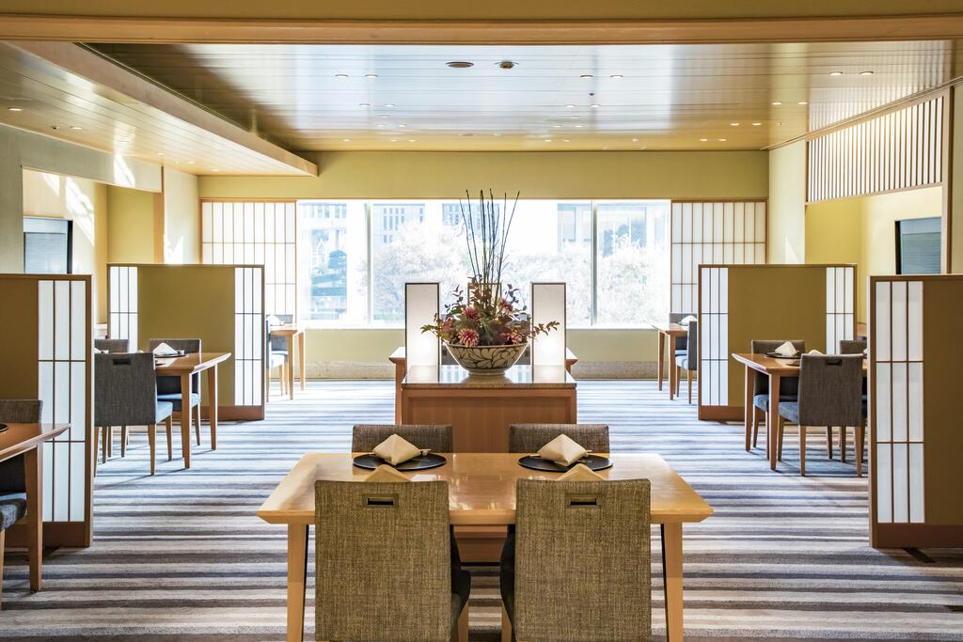
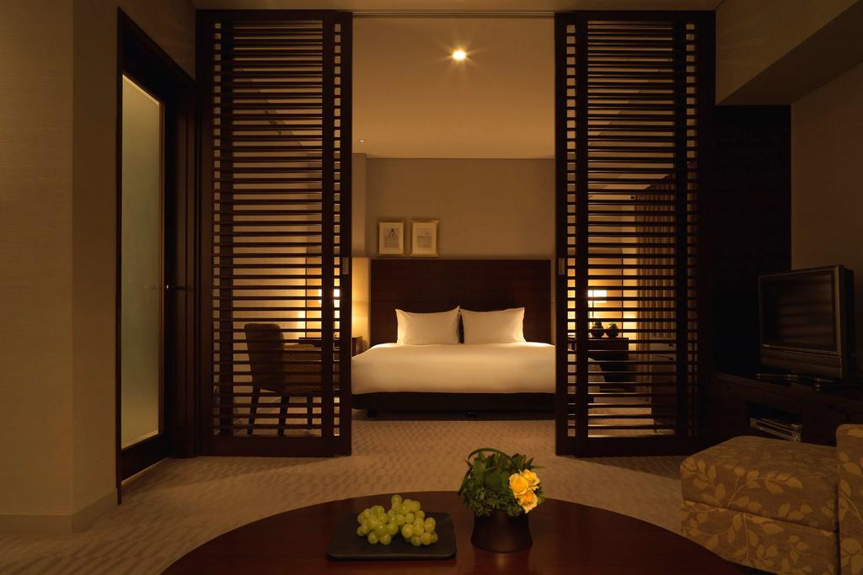
13.00 -14.00 Размещение в гостинице
Элегантный дизайн номера, 33 кв. м. Удобства: 24-часовое обслуживание в номерах, кабельное/спутниковое телевидение, двойная линия телефонов, консьерж в рабочее время, индивидуальное управление кондиционером, утренняя газета, минеральная вода, утюг/гладильная доска (по запросу), прачечная, 32-дюймовый плоский ЖК-телевизор, мини-бар, AM/FM радио, голосовая почта, высокоскоростной доступ в Интернет.

Slide 7
14.00 Обед в гостинице
Отель поражает своих гостей изысканной кухней, которая никого не сможет оставить равнодушным. Всего существует 7 ресторанов и 1 бар.
Cuisine[s] Michel Troisgros — это ошеломляющий ресторан, праздник для чувств, вы будете очарованы калейдоскопом вкусов, которые создают масла и специи.
Kakou — предлагает гостям спокойную обстановку с традиционной японской кухней и популярными блюдами других стран.
Omborato — вы сможете отведать превосходные блюда и напитки японской кухни.
Miyako — вы сможете сами взглянуть, как искусный повар готовит суши.
Jade Garden — изысканное место, где повар вдохновлен богатыми кулинарными традициям императорского двора. Демонстрация элегантной обстановке, где смешиваются традиционные китайские мотивы с современным дизайном.

Slide 8
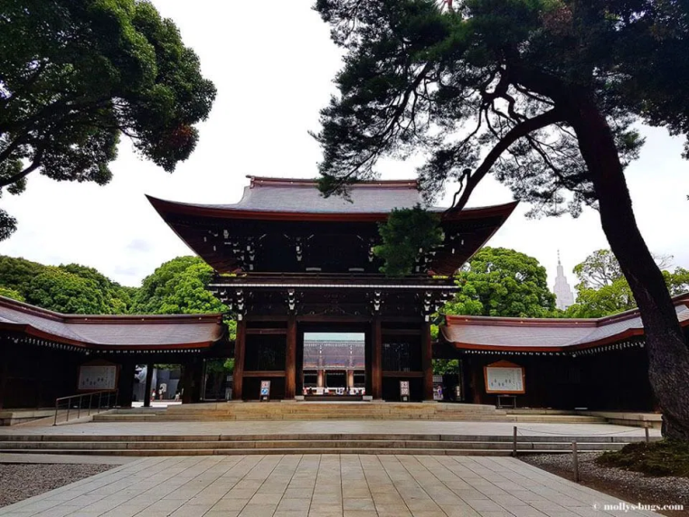
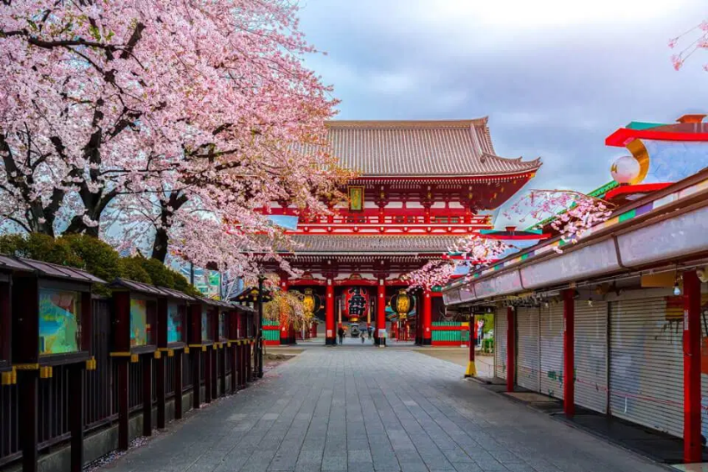
15.00 встреча в холле
15. 00-18.00 Экскурсия «Город на весь день»
За время прогулки по городу предлагается знакомство с некоторыми интересными местами разных районов. Оно поможет узнать традиции, историю, культуру древнего народа. Все многообразие мегаполиса запомнится единым гармоничным ансамблем. Взглянуть на весь город предлагается со смотровой площадки первых небоскребов Токио.

Slide 9
18.00 -19.00 Ужин, возвращение в гостиницу Свободное время
В свободное время можно посетить:
Парк обезьян на горе Такао;
Парк фонтанов Вадакура;
Парк развлечений Ханаясики;
Музей денег;
Токийский музей восковых фигур книги рекордов Гиннесса;

Slide 10
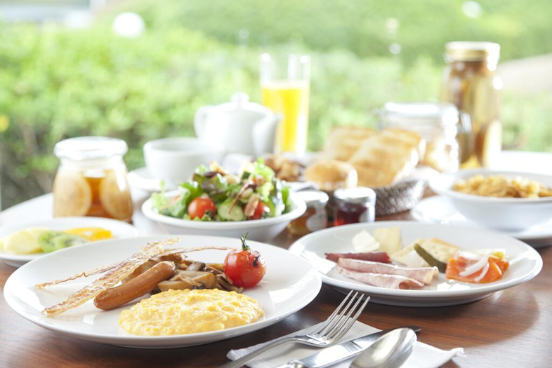
9.00 Завтрак
10.00 Встреча в холле
Завтрак состоит их здоровой и малокалорийной пищи

Slide 11
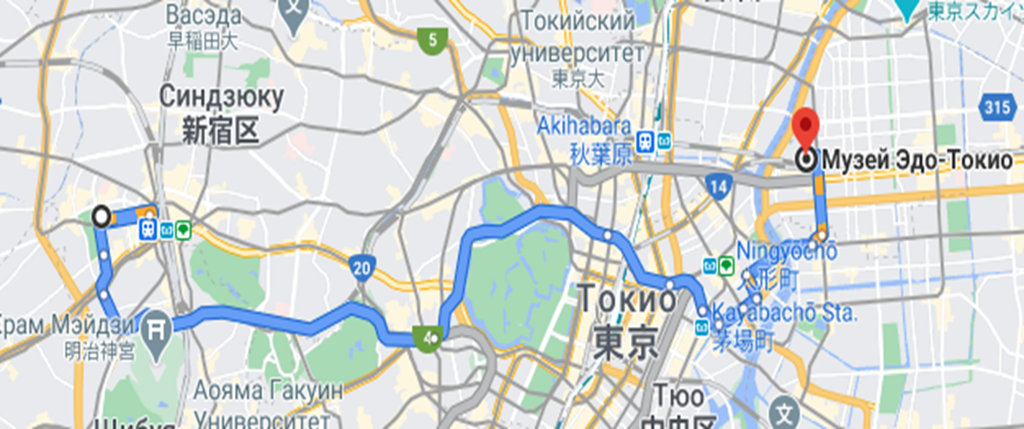
10.00 – 13.00 Экскурсия: Японские дома и традиции в Музее Эдо-Токио

Slide 12
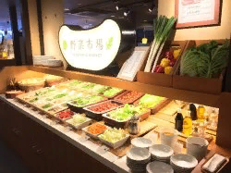
13.00-14.00 обед в ресторане Nabezo Shibuya Koendori
Специализированное меню включает здоровую и малокалорийную пищу

Slide 13
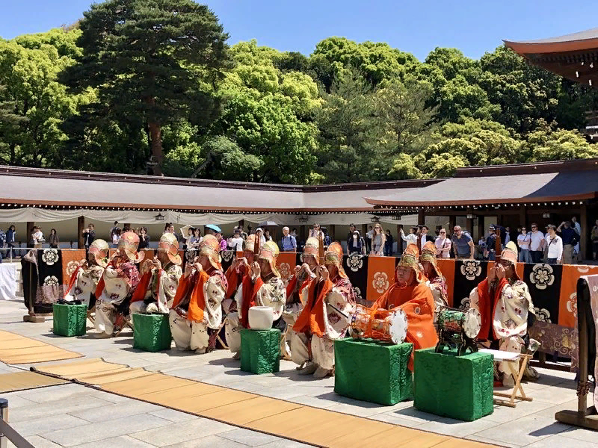
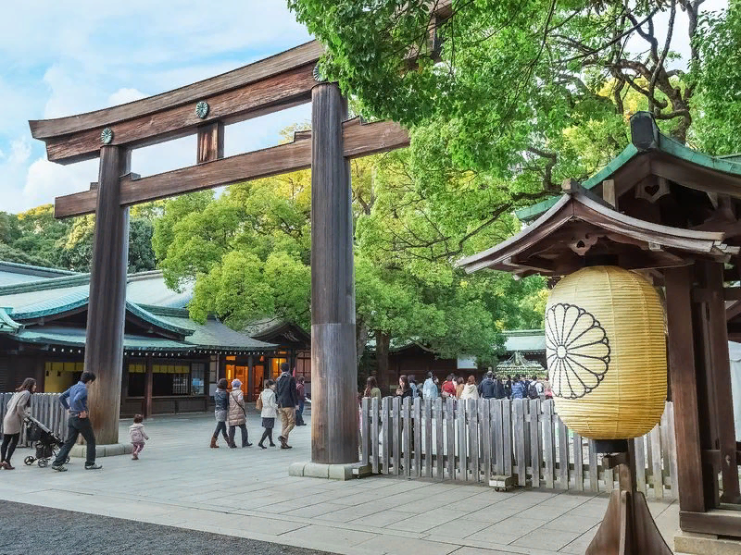
14.00 – 18.00 Экскурсия
«ХРАМ МЭЙДЗИ ДЗИНГУ»
Центром внимания экскурсии станет крупнейшее синтоистское святилище в Токио — Мэйдзи Дзингу. Храм является воплощением идеи возвращения к традиционной японской религии.

Slide 14
18.00-19.00 ужин, возвращение в гостиницу свободное время
В свободное время можно посетить:
Сад Киёсуми;
Сад Рику;
Смотровая площадка Roppongi Hills;
Смотровая площадка колеса обозрения.

Slide 15
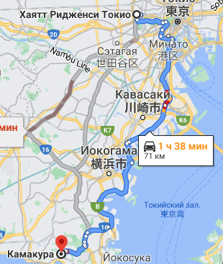
09.00 Завтрак
10.00 Встреча в холле
10.00 Экскурсия: Камакура — древняя столица Японии

Slide 16
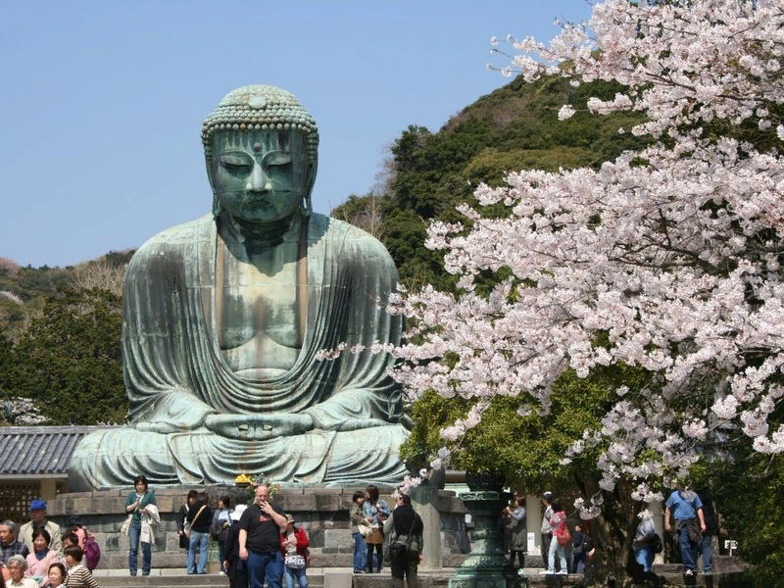
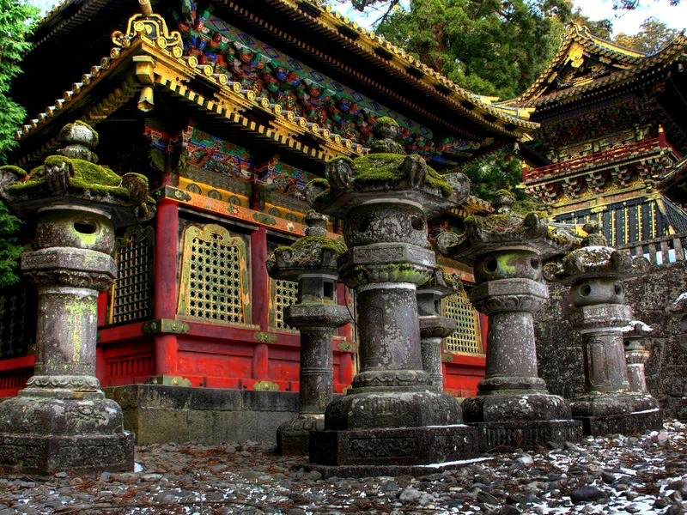
Экскурсия 8 часовая, обед в кафе
Целый день в Камакуре, одном из древнейших городов Японии, погрузит вас в атмосферу сакральности и самобытной архитектуры прошлых эпох. Вас ждет встреча с Японией 12-14 веков — вы узнаете историю основателя Камакуры, первого сёгуна Минамото Ёритомо, услышите легенды, связанные со строительством знаменитых храмов, и познакомитесь с памятниками буддистского зодчества. Помимо этого, вы побываете в одном из самых прекрасных японских садов, увидите впечатляющую линию побережья и откроете повседневную культуру японцев.

Slide 17
18.00-19.00 ужин, возвращение в гостиницу
Свободное время
В свободное время можно посетить:
Торговая у лица Амейоко;
Улица Омотесандо.

Slide 18
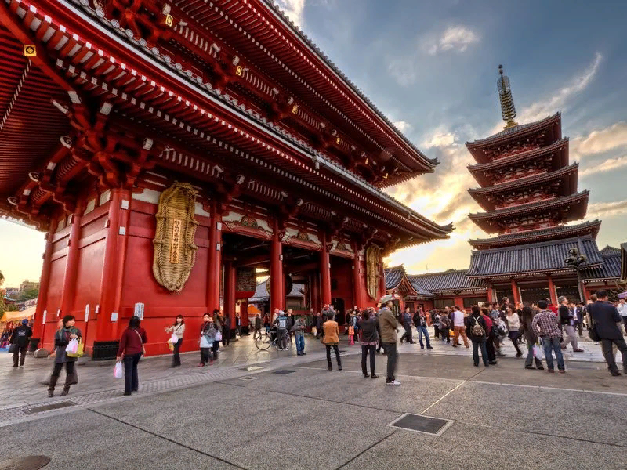
09.00 Завтрак
10.00 Встреча в холле
10.00 Экскурсия «Древний Эдо и футуристический Токио»

Slide 19
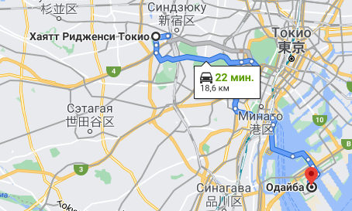
Этот маршрут позволит вам за один день взглянуть на Токио прошлого и будущего. Вы прочувствуете дух эпохи Эдо в древнем храме Сенсодзи, заглянете за сувенирами на старинную торговую улицу Накамисе дори. А затем отправитесь к насыпному острову Одайба на встречу с новейшими японскими технологиями и ультрасовременными проектами.

Slide 20
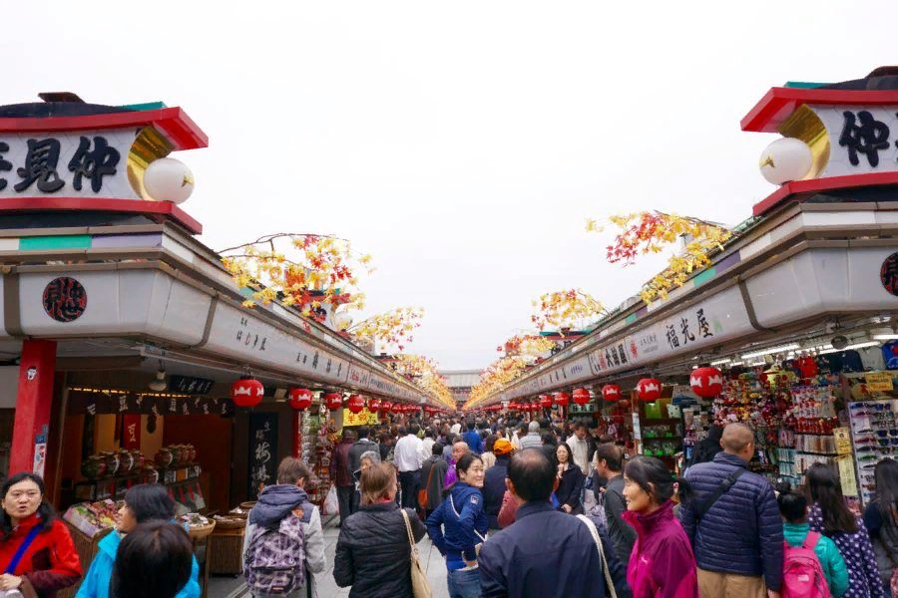
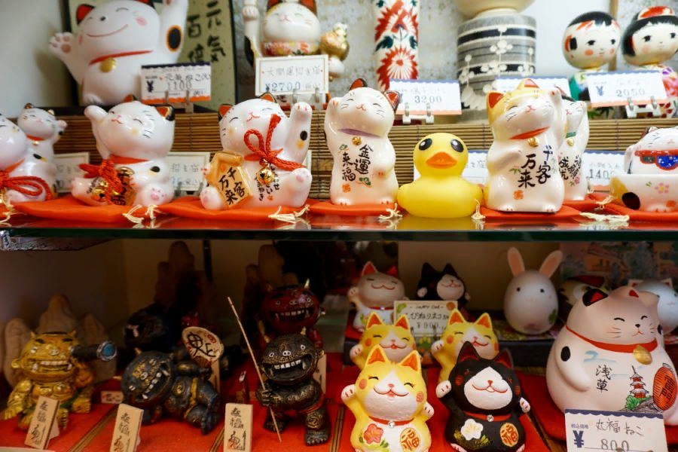
16.00 – 18.00 Свободное время посещение рынка Асакуса (приобретение сувениров, изделия народных промыслов)

Slide 21
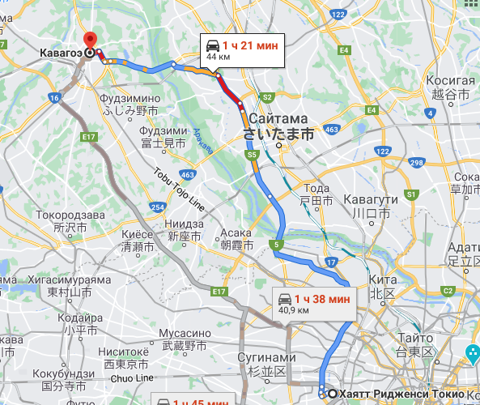
09.00 Завтрак
10.00 Встреча в холле
10.00 Экскурсия колоритный Кавагоэ

Slide 22
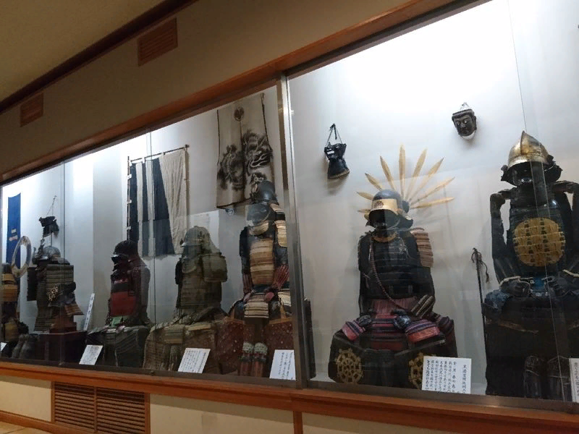
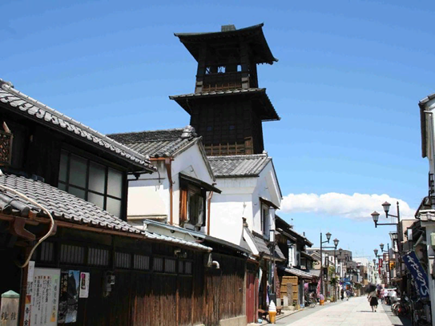
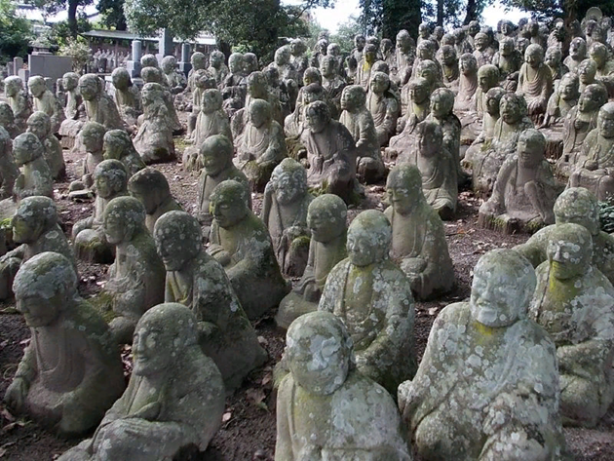
Оказавшись в тихом и уютном Кавагоэ, вы будто перенесетесь на 4 века назад и увидите аутентичную Японию. Не зацикливаясь на исторических деталях, мы поговорим о традициях Страны всходящего солнца: обсудим местный быт и чайные церемонии, заглянем в буддийские храмы, поговорим о национальной поэзии и попрактикуемся в написании иероглифов.

Slide 23
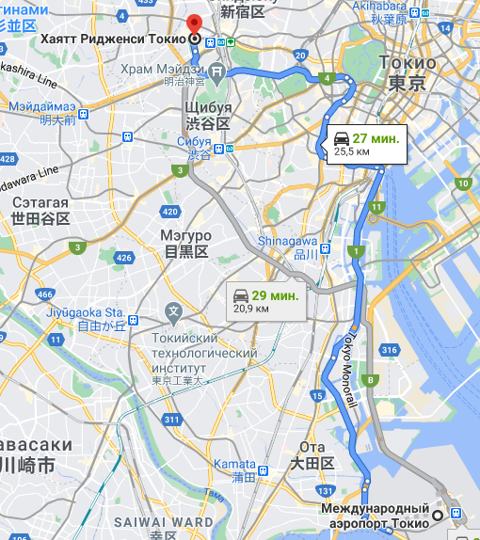
12.00 обед
13. 00 трансфер в аэропорт

Slide 24
АННОТАЦИЯ
Неповторимая и самобытная, загадочная и невероятная Япония — страна, об уникальности которой знает каждый. Её культура, давние традиции и современные технологии неизменно удивляют и привлекают туристов со всего света. Экскурсионный тур «Дальневосточные каникулы» в Японию подарит отличную возможность проникнуться всей колоритностью Страны восходящего солнца и получить незабываемые впечатления от путешествия.
Unique and original, mysterious and incredible Japan is a country that everyone knows about its uniqueness. Its culture, long traditions and modern technologies invariably surprise and attract tourists from all over the world. Sightseeing tours to Japan give an excellent opportunity to imbue with all the flavor of the Land of the Rising Sun and get an unforgettable travel experience.

Slide 25
КАДЬКУЛЯЦИЯ ТУРА «Дальневосточные каникулы»
Наименование калькуляционных статей | % | В стоимостном выражении (руб.)
 |  | На группу 5 человек | На 1 человека
1.Перевозка (авиа/жд билеты + трансфер) |  | Авиабилеты – 140170 руб Трансфер – 61750 руб | Авиабилеты – 28034 руб Трансфер – 12350 руб
2. Размещение |  | 513575 руб (5 дней) | 102715 руб (5 дней)
3. Питание |  | 25000 руб (5 дней) | 5000 руб (5 дней)
4. Экскурсии (5 шт.) |  | 365880 руб | 73176 руб
5. Страховка |  | 9575 руб | 1915 руб
6. Инструктор (врач и т.д.) |  | 251225 руб (5 дней) | 50245 руб (5 дней)
7. Аренда снаряжения |  | - | -
8. Прямые затраты |  | 1367175 руб | 273435 руб
9. Косвенные затраты: вознаграждение туроператора | 7 | 95702,25 руб | 19140,45 руб
10. Косвенные затраты: реклама, продвижение | 7 | 95702,25 руб | 19140,45 руб
11. Себестоимость продукта |  | 1558579,5 руб | 311715,9 руб
12. Прибыль (в зависимости от стоимости тура) | 10 | 155857,95 | 31171,59 руб
13. Продажная стоимость |  | 1714437,45 | 342887,49 руб

Slide 26
ПРИЯТНОГО ПУТЕШЕСТВИЯ!!!

